Slide 1
Psycho-educatie
Executieve functies
Omgaan met je emoties
Notes:
Benodigde materialen:
optioneel: bijlage ‘emotie en gevoelswoorden kwadrant’
optioneel: ‘kerngloedkaartjes’
werkblad - Signaleringsplan leeg les 4
Voorbereiding:
Je hebt les 1 bij Omgaan met emoties gedaan met je klas.
Lees de notities bij deze les goed door.
Kijk even terug naar de les helpende gedachten en de les over het GGGG-schema (thema Helpende gedachten)
De lesinhoud is vrij uitgebreid, wat het voor leerlingen met TOS moeilijk kan maken om de aandacht vast te houden, vooral omdat er veel uitleg (praten) in voorkomt. Daarom is het mogelijk dat de les beter over meerdere momenten verdeeld kan worden. Het is aan de docent/logopedist om in te schatten of de les in één keer gegeven kan worden, afhankelijk van de behoeften van de leerlingen.
Leerlingen leren in deze les:
Wat het verschil is tussen emoties en gevoelens, waarom ze emoties voelen en ervaren ze zelf verschillende emoties.
Achtergrondinformatie voor de docent: > zie ook de informatie bij les 1/2 van Executieve functies voor achtergrondinformatie over EF in het algemeen.
Omgaan met je emoties Emotieregulatie betekent dat je je eigen emoties kunt sturen, controleren en op een goede manier kunt uiten. Als je hier goed in bent, raak je minder snel van streek door vervelende situaties. Dingen die anders misschien boos, verdrietig of heel blij zouden maken, hebben minder sterke invloed. En als je toch een heftige emotie voelt, kun je er op een gepaste manier mee omgaan.
Binnen de wetenschap is er discussie over of emotieregulatie wel of niet bij executieve functies (EF) hoort. Bij Kentalis vinden we dat emotieregulatie daar wél bij hoort. Wat de wetenschap ook zegt, emoties hebben altijd invloed op je gedrag en hoe je jezelf stuurt. Emoties zijn niet negatief en zitten je niet altijd in de weg. Ze zijn juist nodig om te leren, bijvoorbeeld als je voor uitdagingen staat. Daarom vinden wij het belangrijk om leerlingen binnen de lessen PeTOS VSO te leren hoe hun hoofd werkt en wat hen helpt. De lessen over omgaan met emoties zijn een belangrijk onderdeel van dit aanbod.
Als je moeite hebt met emotieregulatie Mensen met zwakke emotieregulatie voelen emoties vaak heel intens. Dat geldt niet alleen voor vervelende emoties, zoals boosheid of verdriet, maar ook voor fijne emoties. Ze kunnen bijvoorbeeld heel snel enorm blij of enthousiast zijn.
Een goede emotieregulatie is belangrijk voor succes in het leven. Het helpt je om sociale vaardigheden te ontwikkelen, beter met anderen om te gaan en goede relaties op te bouwen. Mensen die hun emoties goed kunnen reguleren, worden vaak beter geaccepteerd door leeftijdsgenoten en gedragen zich socialer.
Soorten emoties We kunnen emoties verdelen in twee soorten:
Primaire emoties: Dit zijn automatische reacties op wat er om je heen gebeurt. Je denkt hier niet over na, ze gebeuren vanzelf. Dit zijn bijvoorbeeld: bang, boos, blij, bedroefd (verdrietig) en wat je direct voelt in je lichaam (body).
Secundaire emoties: Deze emoties zijn deels te sturen met je gedachten. Je denkt na over wat je voelt, je vormt er een mening over en kunt er iets mee doen.
Soms worden deze termen anders genoemd: primaire emoties worden simpelweg ‘emoties’ genoemd, en secundaire emoties ‘gevoelens’. Emoties zijn snelle, automatische reacties, terwijl gevoelens langer duren en vaak van binnenuit komen. Omdat gevoelens langzamer verwerkt worden, kun je er ook meer controle over krijgen.
Grip op emoties Hoe sterker een emotie is, hoe moeilijker het is om deze te sturen. Bijvoorbeeld: als je heel boos bent, verlies je soms de controle over jezelf. Je doet dan dingen waar je later spijt van kunt hebben.
Emotieregulatie bij PeTOS VSO Binnen PeTOS VSO gebruiken we de term “Omgaan met je emoties” om emotieregulatie uit te leggen aan leerlingen. Dit sluit goed aan bij termen die vaker in het onderwijs worden gebruikt. Ook binnen de IKAN-methodiek wordt gekeken naar emotieregulatie onder de categorie “Omgaan met gevoelens en gedrag”. Dit helpt om te begrijpen hoe leerlingen met hun emoties omgaan.
Emotieregulatie en de link met andere executieve functies, innerlijke taal en ToM Emotieregulatie hangt nauw samen met andere executieve functies (EF) zoals inhibitie en cognitieve flexibiliteit. Deze functies werken met elkaar samen. Als je jezelf niet goed kunt remmen (inhibitie), is het moeilijker om je emoties op een handige manier te uiten. Beide functies hebben namelijk te maken met het onder controle houden van je reacties en het onderdrukken van een impulsieve reactie die niet handig is.
Cognitieve flexibiliteit speelt ook een belangrijke rol. Nadat je je impuls hebt onderdrukt, moet je snel kunnen schakelen en ander, meer geschikt gedrag kiezen. Daarnaast heb je innerlijke taal nodig om over je emoties na te denken en betere keuzes te maken. Ook de vaardigheden op het gebied van Theory of Mind (ToM) zijn belangrijk.
Bij ToM gaat het over twee vormen:
Intrapersoonlijke ToM: Het begrijpen van wat je zelf denkt en voelt (je eigen binnenwereld).
Interpersoonlijke ToM: Het kunnen bedenken wat een ander mogelijk denkt, voelt of bedoelt (de binnenwereld van de ander).
Voor beide vormen van ToM heb je innerlijke taal nodig. Omdat veel van onze leerlingen zwakke punten hebben in deze vaardigheden, ervaren ze vaker problemen met emotieregulatie. Dit uit zich vaak in gedrag dat naar buiten gericht is, zoals boosheid of conflicten.
Wat zien we in het gedrag van leerlingen met problemen in emotieregulatie? Leerlingen die moeite hebben met emotieregulatie, kunnen het volgende gedrag vertonen:
Snel boos reageren: Ze worden boos zonder na te denken. Soms lijkt hun reactie niet nodig of is deze veel te heftig voor de situatie.
Snel in conflict komen: Ze raken vaak betrokken bij ruzies die snel oplopen. Deze conflicten zijn vaak zo heftig dat ze het niet zelf kunnen oplossen.
Moeite met tegenslag en stress: Bij moeilijkheden of stress raken ze sneller gefrustreerd en geven ze sneller op. Bijvoorbeeld: als ze een moeilijke opdracht niet begrijpen, klappen ze hun boek dicht of gooien het weg.
Overdreven enthousiasme of blijdschap: Als ze ergens enthousiast over zijn, kunnen ze hier heel druk van worden. Ze praten er voortdurend over en hebben moeite om aan hun werk te beginnen. Soms gaan ze volledig op in hun enthousiasme voor een taak, waardoor ze moeilijk kunnen stoppen.
Heftige emoties ervaren en tonen: Ze laten vaak sterke emoties zien, zowel positieve als negatieve. Dit komt doordat ze deze emoties dieper en intenser voelen dan anderen.
______________________________________________________________________________________________
Wat kun je als docent doen? Als docent is het belangrijk om te herkennen dat sommige leerlingen moeite hebben met hun emoties. Voor hen kan het voelen alsof hun emoties hen “overkomen” en dat ze er geen controle over hebben. Jij kunt leerlingen helpen door hen bewust te maken van hun emoties en hen strategieën te geven om hier beter mee om te gaan.
1. Emoties begrijpen
Leg uit dat emoties niet “goed” of “slecht” zijn. Emoties zijn er gewoon en hebben allemaal een functie. Vermijd woorden zoals “positieve” of “negatieve” emoties, omdat leerlingen hierdoor kunnen denken dat sommige emoties niet mogen.
Leer leerlingen dat emoties bedoeld zijn om hen ergens op te wijzen, maar dat ze niet altijd meteen op die emotie hoeven te reageren.
2. Taal voor emoties ontwikkelen
Help leerlingen om emotiewoorden te leren zodat ze beter kunnen benoemen wat ze voelen. Hoe meer woorden ze kennen, hoe beter ze hun emoties begrijpen en uiten. Je kunt hierbij het ‘emotie en gevoelswoorden kwadrant’ gebruiken of de ‘kerngloedkaartjes’ (zie bijlagen)
Maak ze bewust van waar ze emoties in hun lichaam voelen. Het lichaam geeft vaak al signalen over emoties, zelfs voordat je er woorden voor hebt.
3. Rustig leren ademhalen
Leg uit dat emoties vaak intenser worden als de ademhaling sneller gaat. Dit komt doordat de adrenaline stijgt, wat je denkvermogen tijdelijk kan verminderen. Door rustig te ademen, krijgen ze meer controle over hun gedachten en acties.
Leer technieken zoals:
Lang uitademen: Adem 4 tellen in en 6 tellen uit.
Vierkante ademhaling: Adem 4 tellen in, houd 4 tellen vast, adem 4 tellen uit en houd weer 4 tellen vast. Bekijk hier een voorbeeld.
4. Dankjewel brein!
Oefen met leerlingen hoe ze emoties kunnen zien als signalen van hun brein. Bijvoorbeeld: “Dankjewel voor het seintje, brein! Ik bepaal zelf wat handig is om nu te doen.”
Help leerlingen te begrijpen dat hun emoties bedoeld zijn om hen te beschermen of te waarschuwen, maar dat ze niet altijd hoeven te handelen op wat ze voelen.
Dit vraagt veel oefening en nadenken over emoties (metacognitie). Niet alle leerlingen kunnen dit meteen, maar als ze het leren, hebben ze hier hun hele leven profijt van.
5. Geef complimenten en praat over successen
Geef positieve feedback als leerlingen hun emoties beter onder controle hebben. Zeg bijvoorbeeld: “Je riep vorige week door de klas, maar nu steek je je vinger op. Goed gedaan!”
Bespreek samen wat hen heeft geholpen om met hun emoties om te gaan. Vraag hoe ze dat deden, zodat ze die strategie in de toekomst nog eens kunnen gebruiken.

Slide 2
Vorige les
Notes:
Kijk met de klas kort terug op de vorige les.
Vraag wat ze nog weten over:
Emoties en gevoelens: wat is het verschil
Waarom voelen we emoties?
Welke emoties hebben we vorige keer geoefend en waar voelde je die in je lichaam?
Als jullie de les “helpende gedachten” hebben gedaan, kun je die er ook weer even bijpakken.
Voor de leerlingen:
Heb je wel eens gevoeld dat je:
heel boos was
Heel blij was
Heel verdrietig was
Heel bang was
Heel geïrriteerd was
Heel teleurgesteld was
Teruggrijpen naar het thema emoties
We hebben eerder gewerkt aan het thema emoties. We hebben geoefend met voelen van emoties
Waar voel je die emoties in je lichaam
Voel je de emotie een beetje of heel sterk? (-2 -1 0 1 2)
Welke woorden geef je aan emoties
Nu gaan we oefenen met het omgaan met emoties
Wat kun je doen als je je …. voelt

Slide 3
Aan het einde van deze les…
Weet ik dat ik emoties minder of meer heftig kunnen zijn.
Weet ik hoe ik kan bedenken of een emotie vals alarm is.
Heb ik geoefend met een manier die mij helpt om handig om te gaan met mijn emoties.

Slide 4
Executieve functies
Jezelf afremmen of stoppen
Omgaan met je emoties
Je werkgeheugen gebruiken
Plannen en organiseren
Notes:
Mogelijk met je groep herhalen (bijv. als de vorige les een tijd geleden was):
Er zijn verschillende executieve functies. Hierdoor kun je:
Jezelf afremmen (voorbeelden laten noemen; als je bijvoorbeeld snel aan een opdracht wil beginnen terwijl de docent nog aan het uitleggen is, als het antwoord weet en het heel hard wil roepen maar je moet op je beurt wachten).
Omgaan met emoties (voorbeelden laten noemen; bijvoorbeeld voelen dat je boos bent en weer rustig worden, hulp vragen aan een vriendin als je merkt dat je verdrietig bent).
Je werkgeheugen gebruiken (voorbeelden laten noemen; bijvoorbeeld als je heel veel informatie tegelijkertijd moet onthouden, of als de opdracht uit veel stappen bestaat.
Plannen en organiseren (voorbeelden laten noemen; bijvoorbeeld je huiswerk plannen, je kamer opruimen, een feestje regelen).
Executieve functies zitten in je hersenen.
Helaas kun je niet opeens nieuwe hersenen kopen in de Mediamarkt of op internet.
Gelukkig kun je wel manieren leren om het makkelijker te maken voor je hersenen en voor jezelf.
We weten dat mensen met TOS vaak meer moeite hebben met de executieve functies.
Dat betekent dat het sommige dingen niet vanzelf gaan. Daar kun je niets aan doen. Het heeft niets te maken met slim zijn of je best doen. Het kan dingen l moeilijker maken. Maar je kunt leren hoe je het voor jezelf makkelijker kunt maken.
Je kunt strategieën aanleren. Strategieën zijn ‘handige manieren’ die je helpen met dingen die je moeilijk vindt.
Voorbeelden van handige manieren:
Maak een stappenplan voor je huiswerk. Dan weet je wat je eerst moet doen.
Adem diep in als je boos of verdrietig bent. Dan word je weer rustig.
Praat tegen jezelf als je jezelf wilt afremmen.
Vandaag gaan we leren over omgaan met emoties

Slide 5
Emoties: van mild tot heftig
-3
-2
-1
0
1
2
3
Heel Mild
Mild
Rustig
Neutraal
Onrustig
Heftig
Heel heftig
Notes:
Voor de leerlingen
Je kunt emoties ervaren die heel mild zijn (niet zo opvallen). Je kunt ook heel heftige emoties ervaren.
Het is belangrijk om goed te voelen hoe sterk jouw emotie is.
Je kunt een cijfer geven van -3 tot 3.
-3 is heel mild (is niet zo opvallend en sterk aanwezig).
3 is heel heftig.
Hoe sterker je emotie, hoe minder je er controle over hebt.
Van heel mild tot en met heel heftig. Hoe heftiger je emotie voelt hoe minder controle je erover hebt.
Denk eens terug aan de laatste keer dat je een emotie voelde.
Was die emotie mild of heftig?
Bespreek met een maatje/klasgenoot wat de situatie was en wat jouw emotie was.
Waar zou jij je emotie plaatsen? -3, -2, -1, 0, 1, 2 of 3?

Slide 6
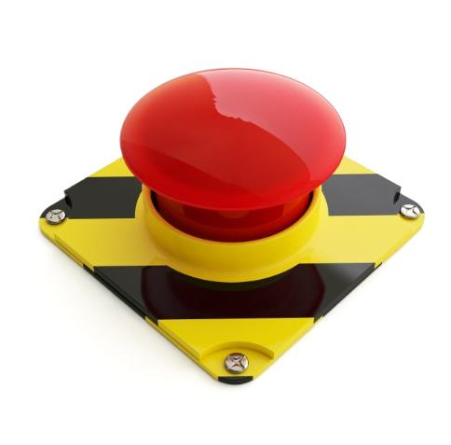
Weet je nog?
Waarom voelen we emoties?
Noodknop: stop!
Bescherming
Sein: alarm
Notes:
Voor de leerlingen
Emoties zijn als een seintje: alarm in je lichaam. Ze geven je een waarschuwing als er iets gebeurt dat belangrijk kan zijn voor jouw veiligheid. Bijvoorbeeld, als je bang bent, is dat je lichaam dat je vertelt dat er misschien gevaar is. Het is alsof je een noodknop indrukt die zegt: “Pas op! Er is iets aan de hand!” Dit helpt je om snel te reageren en jezelf te beschermen.

Slide 7
Is het alarm wel nodig? Vals alarm?
Notes:
Voor de leerlingen
Soms is er niets aan de hand, maar voel je wel een sterke emotie. Dit is een vals alarm. Dan is er eigenlijk niet zoveel aan de hand.
Bijvoorbeeld:
Een hond blaft, maar hij wil gewoon met je spelen, hij wil je niet bijten.
Je denkt dat iemand jou uitlacht, maar die persoon lacht om een grappige herinnering.
Je vriend of vriendin weet nog niet of ze met je kan afspreken, maar dat komt omdat ze veel huiswerk moet doen, niet omdat jij niet belangrijk bent.
Als je een heftige emotie voelt: probeer dan af te remmen. Denk aan de handige manieren die je hebt geoefend bij de les jezelf afremmen of stoppen. Denk aan: Een paar keer diep ademhalen Een maatje die jou helpt De "EH NOU – poster" Een plaatje, sticker of blaadje op een handige plek als reminder. Vals alarm dus!

Slide 8
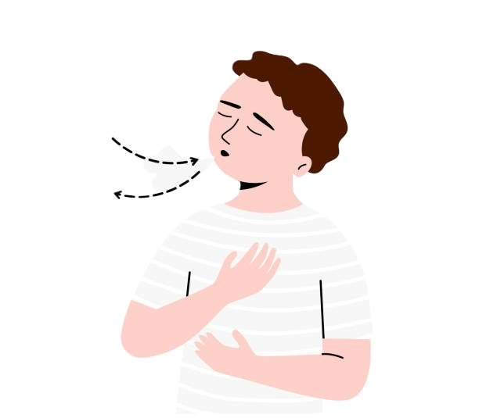
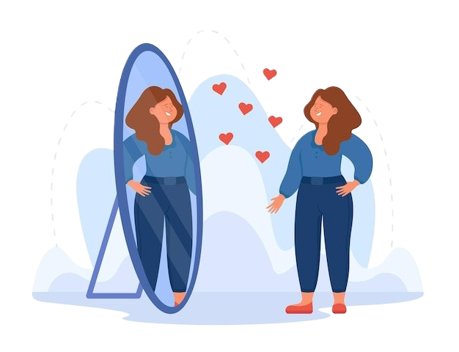
Vals alarm en nu?
Bedank je brein en laat je brein weten dat je oké bent.
Haal een paar keer diep adem
Ontspan de spieren in je lichaam van boven naar beneden: hoofd, gezicht, nek, schouders, rug, armen, handen, benen en voeten.
Tik zachtjes met je vingertoppen op je hoofd alsof het zachte regen is.
Zeg tegen jezelf: "Dankjewel, brein, voor je bescherming. Het is een vals alarm. Alles is goed. Ik neem het weer over, je hoeft niets meer te doen."
Notes:
Voor de leerlingen
Heb je een vals alarm?
We kunnen onze hersenen daarmee helpen.
Als je een emotie voelt kun je je afvragen: waar wil mijn brein me voor waarschuwen?
Is er echt gevaar of niet?
Gebeurt er echt iets ergs of niet?
Is het echt nodig dat ik bang, boos, verdrietig, of afkeurend (walging) reageer? Of valt het wel mee?
Is er vals alarm? Bedank je brein: dank je wel voor het seintje, maar vertel je brein dat het niet nodig is!
Dit is je stappenplan:
Haal diep adem
Ontspan je spieren van boven naar beneden: je hoofd en je gezicht, je nek, je schouders, je rug, je armen, je handen, je benen en je voeten.
Tik zachtjes met vingertoppen op je hoofd alsof er regen op je hoofd valt.
Denk: "Dankjewel, brein, dat je mij wil beschermen. Ik neem het weer over! Je hoeft niets meer te doen. Vals alarm!" Dat mag ook hardop.

Slide 9
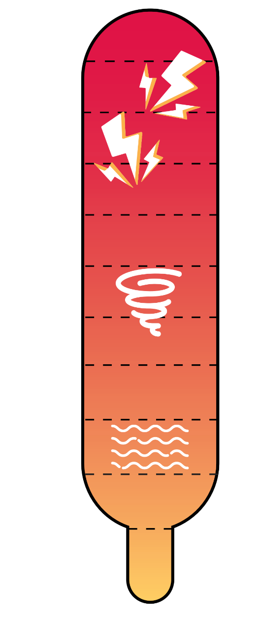
Nog meer handige manieren
Emotiethermometer:
geef aan hoe heftig je emotie is.
Notes:
Voor leerlingen
Als je een emotie voelt bent kun je een thermometer erbij pakken.
Op deze thermometer kun je aangeven hoe heftig je emotie is.
Je kunt zien hoe heftig je emotie is.
Je kunt ook erbij schrijven waarom je de emotie voelt.
Soms helpt het om het op papier te zetten.
Daar kun je soms weer rustig van worden.

Slide 10
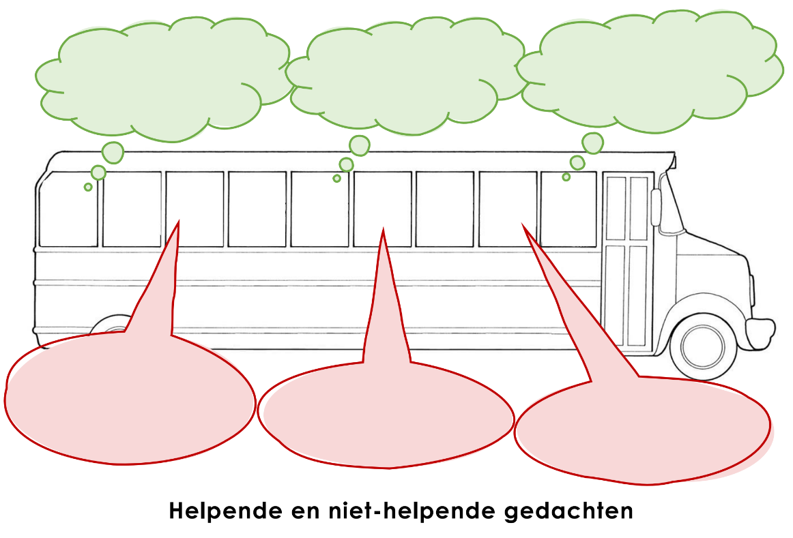
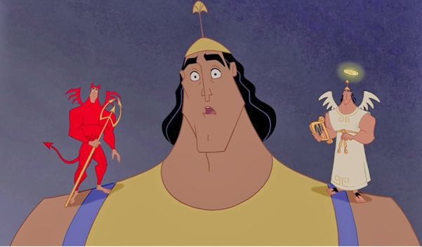
Nog meer handige manieren
Helpende gedachten
Notes:
Voor de leerlingen
Als je al eerder de PeTOS lessen hebt gevolgd dan ken je deze manier al.
Voordat je een emotie voelt, heb je eerst een gedachte.
Sommige gedachten zijn niet-helpend.
Daar kun je een helpende gedachte van maken.
Als dat lukt dan komt de emotie niet naar boven. Je alarmsignaal gaat niet aan.
Of je voelt de emotie minder heftig.

Slide 11
Nog meer handige manieren
5G-schema
Notes:
Voor de leerlingen
Voordat je een emotie voelt, gebeurt er meestal iets.
Door wat er gebeurt komen er gedachten in je hoofd.
Daarna voel je de emotie.
Daarna reageer je met je gedrag: je doet of zegt dingen.
Vervolgens is er een gevolg: na jouw gedrag gebeurt er iets.
Het kan helpen om uit te pluizen (dat betekent uit te zoeken) wat er gebeurt.
Als je dat vaker doet, krijg je grip op je gedachten en emoties.
Doe dit met hulp van een volwassene.

Slide 12
Een handige manier voor mezelf
Welke van deze manieren lijkt jou fijn?
Geef het aan bij de docent en vul je werkblad in
Notes:
De leerlingen vullen het werkblad zelf in, maar er kan ook voor worden gekozen om samen te werken met een maatje.

Slide 13
Hoe is het gegaan?
Ga je jouw manier uitproberen op school?
Notes:
Bespreek met de leerlingen​
Je hebt het werkblad ingevuld van de manier die jou het fijnst leek.
Hoe was het om het werkblad in te vullen?
Wil je deze manier op school uitproberen?
Ja? Op welke momenten op school ga je jou manier proberen?​
Nee? Is er een andere manier die je zou willen uitproberen? Vraag dan een ander werkblad aan je docent en vul dit thuis in.
Wat denk je dat er straks anders gaat als je jouw manier hebt vaker uitgeprobeerd?​
Sluit de les af

Slide 14
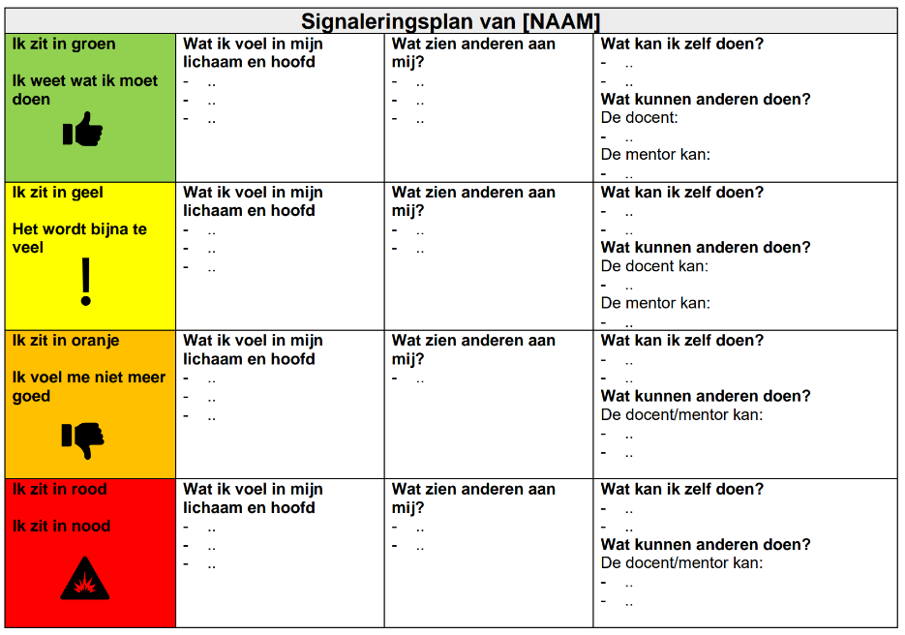
Voor individuele begeleiding: Nog meer handige manieren
Signaleringsplan: let op jouw seintjes en maak een plan
Notes:
Voor de docent: individuele begeleiding voor leerlingen
Zie materialen: signaleringsplan leeg.
Met een signaleringsplan leer je op je signalen letten.
Dit plan maak je niet met de leerling als deze een heftige emotie hebt.
Dit plan maak je met de leerling op een rustig moment.
Als de leerling dan heftige emoties hebt, heb je een plan alvast klaar.
De leerling leert met jouw hulp herkennen wat hij voelt in zijn lichaam en hoofd.
De leerling schrijft met jouw hulp op wat anderen aan hem kunnen zien.
En de leerling schrijft met jouw hulp op wat hij zelf kan en wat anderen kunnen doen om hem te helpen.
Als je dit plan regelmatig bespreekt met je leerling, dan kan er op tijd hulp ingeschakeld worden.
Je kunt dan beter omgaan met moeilijke emoties als ze er zijn.
Heftige emoties kunnen zelfs minder heftig worden als je hier vaker mee oefent.
LET OP Stem voor het gebruik van een signaleringsplan af met de gedragsdeskundige. Samen beslissen jullie of een signaleringsplan geschikt is voor de leerling.

